Slide 1
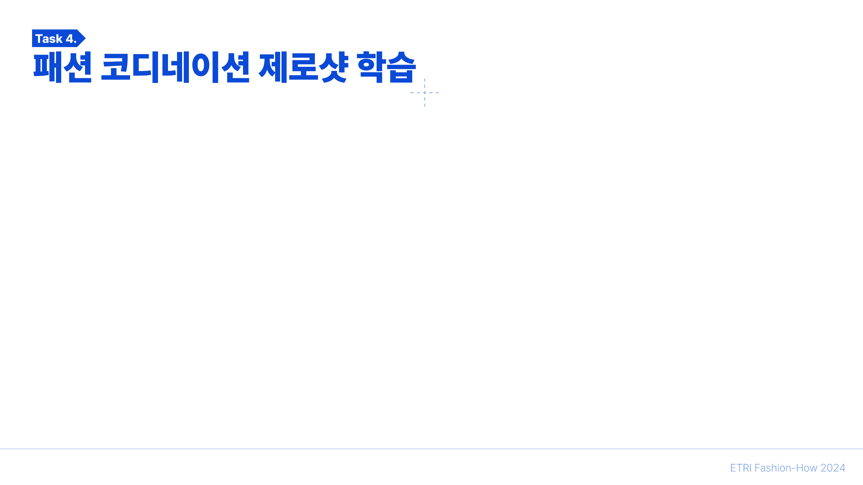

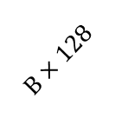
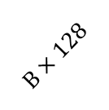
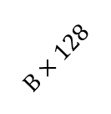
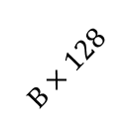

1. 요구 사항 추정부
3. 패션 코디네이션 결정부
RNN
r
c1
c2
c3
질의 응답
$$B×128$$
c2
1x1 Conv2D
Layer Norm
c3
FC Layer
순위
flatten
2. 패션 코디네이션 평가부
r
c1
Similarity Matrix
코디네이션 1
FC 1
$$B×128$$
$B×$4$×$2560
Cosine-Ranking Loss
Cross-Entropy loss
Adaptive Avg Pool
c2
cosine similarity
코디네이션 2
$$B×128$$
$B×$4$×$2560
FC 2
사용한 목적함수
Cross-Entropy loss (베이스라인)
Cosine-Ranking Loss (직접 개발)
코디네이션 3
c3
$B×$4$×$2560
$$B×128$$

Slide 2

접근 방법 1) 순위 결정을 위한 정보로 벡터간 유사도를 사용
제안 방법
순위
베이스라인
순위
6
FC
6
FC
LayerNorm
FC
36
flatten
2100
1x1conv
300
(out channel = 4)
$$연결$$
4x4
128
similarity matrix
질의 응답
코디네이션 1
코디네이션 2
코디네이션 3
600
600
600
질의 응답
코디네이션 1
코디네이션 2
코디네이션 3
128
128
128
FC Layer가 학습을 진행할 수록 학습 데이터에 의존하는 경향을 보일 것이라 예상하여 순위 예측을 위한 패션 코디네이션 결정부의 입력으로 4개 벡터의 유사도 맵(similarity map)을 주는 방식을 설계함.
어떤 처음 보는 코디네이션과 질의응답에도 순위 예측을 위해서 4x4 의 유사도 행렬을 사용하게 됨.
학습데이터에 오버피팅되는 문제를 완화
fully connected layer를 최대한 사용하지 않고 파라미터수를 대폭 감소시킴

Slide 3
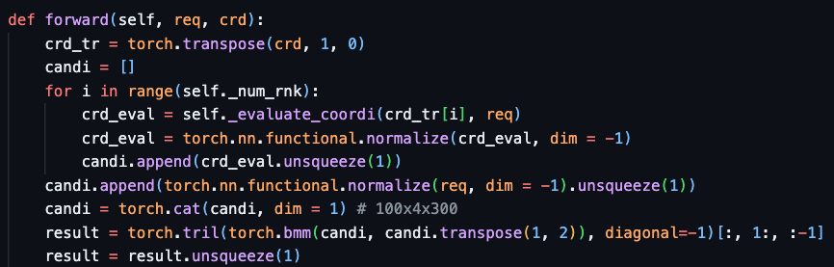







policy.py
접근 방법 1) 순위 결정을 위한 정보로 벡터간 유사도를 사용
제안 방법
순위
6
FC
LayerNorm
36
flatten
1x1conv
candi 는 [질의 응답, 코디1, 코디2, 코디3]가 담긴 텐서
각 벡터 normalize -> 행렬곱 -> 코사인 유사도 매트릭스를 생성
결과는 4x4인 행렬이지만 필요한 부분을 남기기위해 중복되는 값을 0으로채우고 3x3 행렬을 슬라이싱
(out channel = 4)
128
4x4
similarity matrix
질의 응답
코디네이션 1
코디네이션 2
코디네이션 3
c1
c2
c3
128
128
128
c2
<result>
$$s_{c1, c2}$$
0
0
c3
$$s_{c1, c3}$$
$$s_{c2 c3}$$
0
$s_{A B}$ 는 벡터 A와 B의
코사인 유사도를 의미함
r
$$s_{c1 r}$$
$$s_{c2 r}$$
$$s_{c3 r}$$

Slide 4
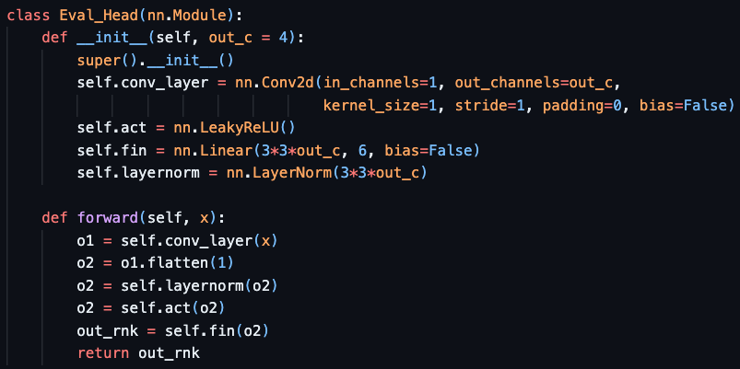
접근 방법 1) 순위 결정을 위한 정보로 벡터간 유사도를 사용
policy.py
제안 방법
순위
6
FC
LayerNorm
36
flatten
1x1conv
(out channel = 4)
128
4x4
similarity matrix
질의 응답
코디네이션 1
코디네이션 2
코디네이션 3
128
128
128

Slide 5
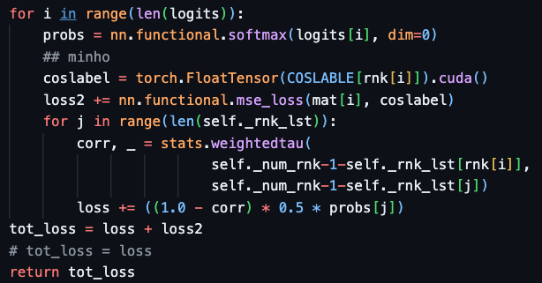




접근 방법 2) 유사도 관계 모델링을 위한 cosine-ranking loss
제안 방법
질의 응답벡터 r과 코디 벡터 c1, c2, c3는 학습전에는 아무 거리관계를 가지지 않음.
따라서 아래의 유사도 매트릭스의 일부를 사용하여 질의 응답벡터 r과 c1, c2, c3의 유사도 관계를 정답 순위에 맞게 유도.
정답 레이블에 맞는 코사인 유사도 값을 mse loss 를 사용하여 학습
베이스라인의 cross-entropy loss 사용
gaia.py
c1
c2
c3
label | COSLABEL
1 | 1, 0, -1
2 | 1, -1, 0
3 | -1, 1, 0
4 | 0, -1, 1
5 | -1, 1, 0
6 | -1, 0, 1
c2
$$s_{c1, c2}$$
0
0
c3
$$s_{c1, c3}$$
$$s_{c2 c3}$$
0
r
$$s_{c1 r}$$
$$s_{c2 r}$$
$$s_{c3 r}$$
MSE loss
<result>
policy.py
gaia.py
예를 들어 label 이 1인 경우 c1, c2, c3 의 순위 가 정답이므로, $s_{c1, r}$ -> 1, $s_{c2, r}$ -> 0, , $s_{c3, r}$ -> -1 이 되도록 학습.

Slide 6
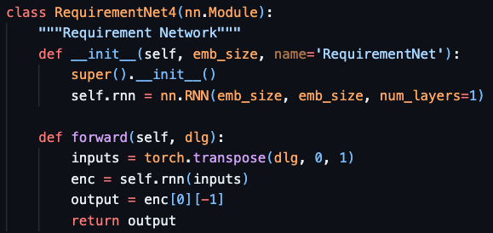
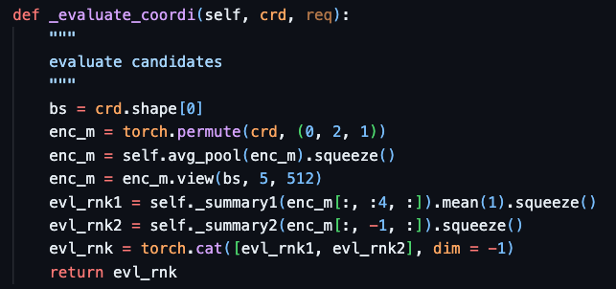

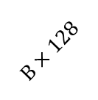
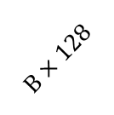
접근방식1, 2 로 학습하고 요구 사항 추정부, 패션 코디네이션 평가부 의 출력 벡터의 차원을 같게 하면
매우 작은 구조로도 기준 성능(60%) 달성 가능
요구 사항 추정부
패션 코디네이션 평가부
c1, c2, c3
r
GAP
FC 1
질의 응답
RNN
코디네이션 1,2,3
$$B×128$$
FC 2
$$B×128$$
$B×$4$×$2560
입력으로 들어오는 텍스트 임베딩을 하나의 벡터로 인코딩 하는 역할
RNN, LSTM, Transformer Layer (x1, x3) 모두 사용해봤지만 zero-shot 성능에는 큰 차이가 없어서 파라미터 수가 가장 적은 RNN layer를 사용.
세개의 코디네이션 벡터 각각을 하나의 벡터로 인코딩 하는 역할
2560 크기의 입력을 다시 512 x 5 로 나누어 평균을 취하는 방식으로 입력 차원을 줄임
FC 레이어를 두개 사용하여 64크기의 벡터 두개를 출력하고 합치는 방식으로 모델 파라미터를 더 줄일 수 있었음
requirement.py
policy.py

Slide 7
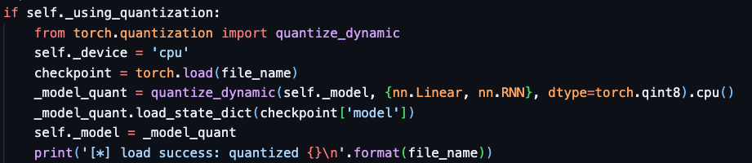
추가로 모델을 저장하고 읽을 때 양자화 하는 방식을 사용하여 모델 용량을 줄일 수 있었음.
Pytorch 라이브러리 내의 torch.quantization 라이브러리를 사용.
Linear layer의 float32 파라미터를 int8로 저장.

